Slide 1
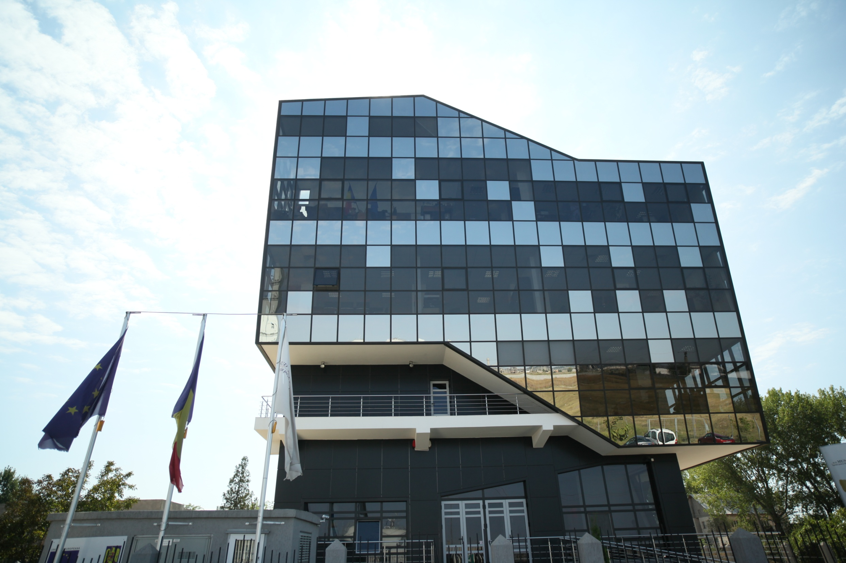
Dezvoltare Durabilă
în Regiunea Sud Muntenia

Slide 2
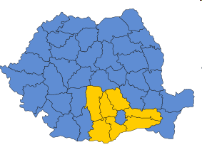
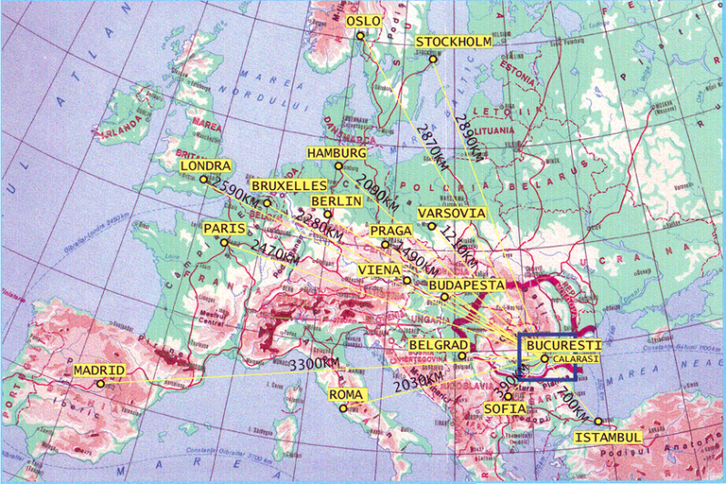
Regiunea Sud Muntenia
7 județe
34.453 km² (14,50%)
3.262.847 locuitori (2016)
PIB regional: 49% din media UE28
Export: 8,58 miliarde euro (16,36% din RO în 2014)
4,837 miliarde euro - Investiții străine directe (6,9% din RO în 2016)

Slide 3

Structura economiei regionale
Agricultura - 8.01% față de 5.70% media națională;
Industria - 35.49% față de 28.37% media națională;
Construcțiile - 8.13% față de 9.12% media națională;
Alte servicii - 48.37% față de 56.81% media națională.

Slide 4
Agenția pentru Dezvoltare Regională SUD MUNTENIA
PRINCIPALELE ATRIBUȚII:
Planificare Regională (3 perioade de programare 2002 - 2020)
Managementul Fondurilor Europene - Organism Intermediar pentru POR (2007 - 2013, 2014 - 2020) și POSCCE (2007 - 2013)
Promovarea regiunii și dezvoltarea de parteneriate locale
Inovare Regională (RIS 2008-2013, Strategia S3)
Relaţii Internaționale (Erasmus, Interreg, etc.)

Slide 5
Agenția pentru Dezvoltare Regională SUD MUNTENIA
PLANIFICARE REGIONALĂ:
Elaborarea Planului de Dezvoltare Regională 2014-2020
Elaborarea de studii și analize regionale ca suport pentru politicile publice
Elaborarea Strategiei Regionale de Specializare Inteligentă 2014-2020 (S3)

Slide 6
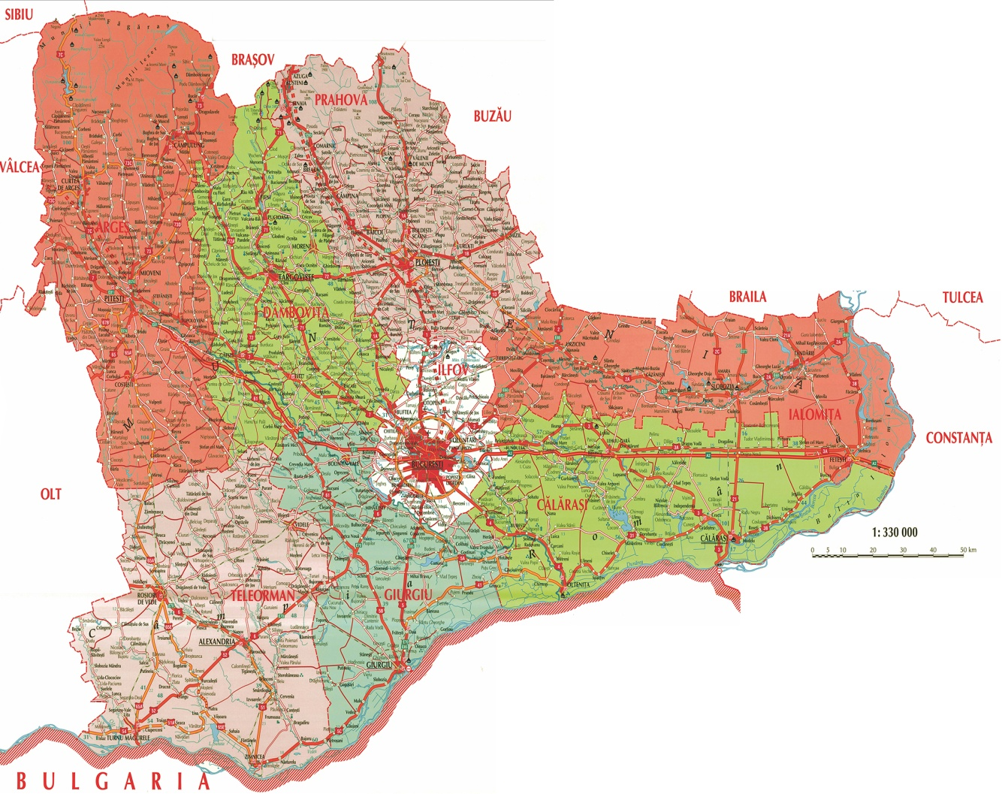
Planul de Dezvoltare Regională 2014 – 2020
reflectă politicile de dezvoltare, în conformitate cu specificul și necesitățile regionale;
reprezintă baza strategică regională pentru viitoarele programe de finanțare;
promovează complementaritatea intra și inter-regională și integrează prioritățile locale, județene și regionale;
implică parteneriatul public și privat regional pentru dezvoltarea unei viziuni comune regională și a unui portofoliul de proiecte prioritare.

Slide 7
Planul de Dezvoltare Regională 2014 – 2020
OBIECTIV STRATEGIC GENERAL:
Stimularea unui proces de creștere economică durabilă și echilibrată a regiunii
Sud Muntenia, bazată pe inovare și favorabilă incluziunii sociale, care să conducă la creșterea prosperității și calității vieții locuitorilor săi.
OBIECTIVE ORIZONTALE:
Sustenabilitatea Mediului
Oportunități Egale
Inovare și Societatea Informațională

Slide 8
Planul de Dezvoltare Regională 2014 – 2020
STRUCTURA:
Capitolul 1. Introducere
Capitolul 2. Profil socio-economic al regiunii. Disparități regionale
Capitolul 3. Analiza SWOT
Capitolul 4. Strategia de dezvoltare regională
Capitolul 5. Estimarea necesităţilor de finanțare
Capitolul 6. Indicatori de realizare a obiectivelor strategiei
Capitolul 7. Sistemul de implementare
Capitolul 8. Monitorizarea
Capitolul 9. Procesul partenerial
Capitolul 10. Evaluarea Planurilor pentru Dezvoltare Regională
Capitolul 11. Sinteza evaluării strategice de mediu

Slide 9
Planul de Dezvoltare Regională 2014 – 2020
AXE PRIORITARE:
Prioritatea 1 – Dezvoltarea durabilă a infrastructurii locale și regionale
Prioritatea 2 – Dezvoltare urbană durabilă
Prioritatea 3 – Creșterea competitivității economiei regionale pe termen lung
Prioritatea 4 – Protecția mediului și creșterea eficienței energetice
Prioritatea 5 – Susținerea educației și ocupării forței de muncă
Prioritatea 6 – Susținerea sănătății și asistenței sociale
Prioritatea 7 – Dezvoltarea rurală și agricultura

Slide 10
Strategia Regională de Dezvoltare Inteligentă
2014 – 2020 (S3)
DOMENIILE DE SPECIALIZARE INTELIGENTĂ:
CONSTRUCȚIA DE MAȘINI, COMPONENTE ȘI ECHIPAMENTE DE PRODUCȚIE
AGRICULTURA ȘI INDUSTRIA ALIMENTARĂ
BIOECONOMIA: DEZVOLTAREA ECONOMIEI CIRCULARE
TURISMUL ȘI IDENTITATEA CULTURALĂ
LOCALITĂȚI INTELIGENTE
INDUSTRIE ȘI CERCETAREA DE ÎNALTĂ TEHNOLOGIE

Slide 11
Principalele documente strategice
Planul pentru Dezvoltare Regională
Strategia Națională de Dezvoltare
Regională 2014-2020
Acordul de Parteneriat 2014-2020
Programele Operaţionale 2014 -2020

Slide 12
Programul Operațional Regional 2014 - 2020
Principalul instrument de finanțare al dezvoltării la nivel regional și local
Program gestionat național – reguli, priorități și alocări naționale
Respectarea principiilor privind dezvoltarea durabilă, egalitatea de şanse, de gen, nediscriminarea – criterii în evaluarea tehnică și financiară
Alocare regională: 952,50 milioane euro

Slide 13
Programul Operațional Regional 2014 - 2020
AXE PRIORITARE | Alocare financiară Regiunea Sud Muntenia (milioane euro)
AP 1. Transfer tehnologic | 27,87
AP 2. Microîntreprinderi, Incubatoare, IMM | 167,74
AP 3. Eficiență energetică și mobilitate urbană | 195,07
AP 4. Dezvoltare urbană durabilă | 218,29
AP 5. Patrimoniul cultural și zone abandonate | 53,76
AP 6. Drumuri județene | 127,65
AP 7. Turism | 15,63
AP 8. Sănătate și social | 66,94
AP 9. Comunități defavorizate | 14,10
AP 10. Educație | 41,15
AP 13. Regenerare urbană | 24,29

